Slide 1
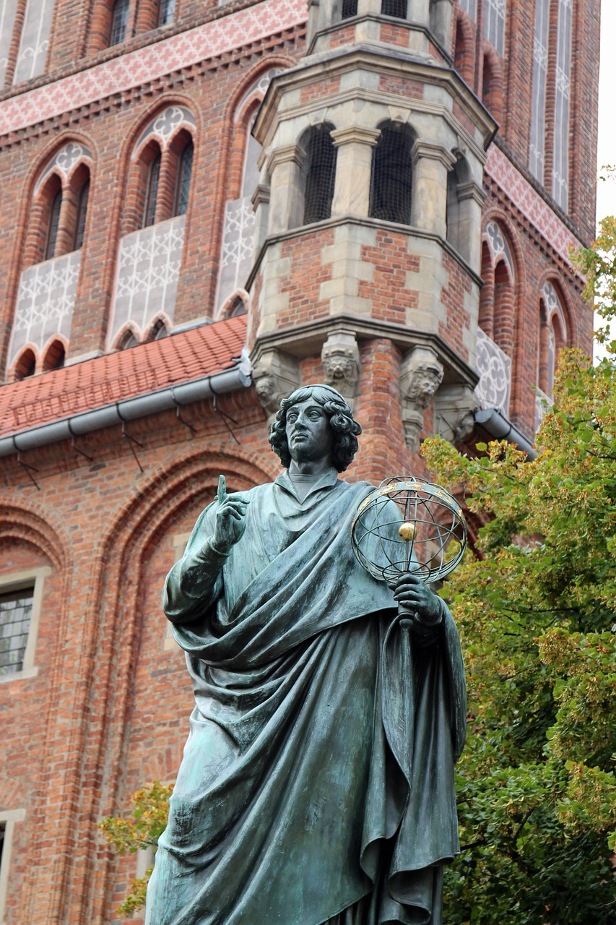
Zatrudnianie cudzoziemców
dr hab. Marzena Szabłowska-Juckiewicz, prof. UMK
Katedra Prawa Pracy
Wydział Prawa i Administracji
Uniwersytet Mikołaja Kopernika w Toruniu
https://pixabay.com/pl/photos/toruń-polska-kopernik-pomnik-4772388/

Slide 2
Normatywna regulacja
Ustawy
Autonomiczne źródła prawa pracy

Slide 3
USTAWY
*Prawo o szkolnictwie wyższym i nauce
USTAWA z dnia 20 marca 2025 r. o warunkach dopuszczalności powierzania pracy cudzoziemcom na terytorium Rzeczypospolitej Polskiej (wejdzie w życie z dniem 1 czerwca 2025 r.)
USTAWA z dnia 12 marca 2022 r. o pomocy obywatelom Ukrainy w związku z konfliktem zbrojnym na terytorium tego państwa

Slide 4
Zatrudnianie cudzoziemców
W warunkach określonych w art. 325 P.s.w.
W innych warunkach

Slide 5
Prawo o szkolnictwie wyższym i nauce
Przepis art. 325 P.sz.w. określa ramowe warunki zatrudniania cudzoziemców w jednostkach tworzących system szkolnictwa wyższego i nauki, opierając je na klauzuli generalnej.
A. Jakubowski (red.), Prawo o szkolnictwie wyższym i nauce. Komentarz, Warszawa 2023, Legalis

Slide 6
Prawo o szkolnictwie wyższym i nauce
Art. 325 Prawa o szkolnictwie wyższym i nauce
1. Zatrudnienie cudzoziemca w podmiocie, o którym mowa w art. 7 ust. 1 pkt 1-7, do realizacji zadań związanych z kształceniem i prowadzeniem działalności naukowej następuje bez konieczności uzyskania zezwolenia i zgody organu zatrudnienia.

Slide 7
Art. 325 Prawa o szkolnictwie wyższym i nauce
Bez konieczności uzyskania zezwolenia i zgody organu zatrudnienia. | Kiedy?
 | Zatrudnienie w podmiocie, o którym mowa w art. 7 ust. 1 pkt 1-7, | Do realizacji zadań związanych z kształceniem i prowadzeniem działalności naukowej.

Slide 8
Art.. 325 P.sz.w
System szkolnictwa wyższego i nauki tworzą:
1) uczelnie;
2) federacje podmiotów systemu szkolnictwa wyższego i nauki, zwane dalej "federacjami";
3) Polska Akademia Nauk, działająca na podstawie ustawy z dnia 30 kwietnia 2010 r. o Polskiej Akademii Nauk (Dz.U. z 2020 r. poz. 1796), zwana dalej "PAN";
4) instytuty naukowe PAN, działające na podstawie ustawy, o której mowa w pkt 3, zwane dalej "instytutami PAN";
5) instytuty badawcze, działające na podstawie ustawy z dnia 30 kwietnia 2010 r. o instytutach badawczych (Dz.U. z 2024 r. poz. 534);
6) międzynarodowe instytuty naukowe utworzone na podstawie odrębnych ustaw działające na terytorium Rzeczypospolitej Polskiej, zwane dalej "instytutami międzynarodowymi";
6a) Centrum Łukasiewicz, działające na podstawie ustawy z dnia 21 lutego 2019 r. o Sieci Badawczej Łukasiewicz (Dz.U. z 2024 r. poz. 925 i 1089);
6b) instytuty działające w ramach Sieci Badawczej Łukasiewicz, zwane dalej "instytutami Sieci Łukasiewicz";
6c) Centrum Medycznego Kształcenia Podyplomowego, działające na podstawie ustawy z dnia 13 września 2018 r. o Centrum Medycznego Kształcenia Podyplomowego (Dz.U. z 2024 r. poz. 570 i 1897), zwane dalej „CMKP”;
7)Polska Akademia Umiejętności, zwana dalej "PAU„.

Slide 9
Art. 325 ust. 2 Prawa o szkolnictwie wyższym i nauce
Osoba, o której mowa w ust. 1, podlega obowiązkowi ubezpieczeń społecznych i ubezpieczenia zdrowotnego, a także korzysta z uprawnień na zasadach obowiązujących obywateli polskich pozostających w stosunku pracy.

Slide 10
Wyrok
Trybunału Sprawiedliwości z dnia 10 października 2019 r.
C-703/17
Artykuł 45 ust. 1 TFUE należy interpretować w ten sposób, że stoi on na przeszkodzie uregulowaniu uniwersytetu państwa członkowskiego, na mocy którego dla celów określenia grupy zaszeregowania płacowego pracownika pracującego na stanowisku starszego wykładowcy w stopniu doktora na tym uniwersytecie uwzględnia się w całkowitej wysokości maksymalnie czterech lat okresy wcześniejszego zatrudnienia ukończone przez tego pracownika w innym państwie członkowskim, gdy to zatrudnienie jest równoważne, a nawet identyczne, z zatrudnieniem wykonywanym przez wspomnianego pracownika na tym stanowisku starszego wykładowcy w stopniu doktora.

Slide 11
Wyrok
Trybunału Sprawiedliwości z dnia 10 października 2019 r.
C-703/17
Artykuł 45 TFUE i art. 7 ust. 1 rozporządzenia Parlamentu Europejskiego i Rady (UE) nr 492/2011 z dnia 5 kwietnia 2011 r. w sprawie swobodnego przepływu pracowników wewnątrz Unii należy interpretować w ten sposób, że nie stoją one na przeszkodzie takiemu uregulowaniu, gdy wcześniejsze zatrudnienie w tym innym państwie członkowskim nie jest równoważne, lecz jest po prostu użyteczne dla wykonywania zadań na wspomnianym stanowisku starszego wykładowcy w stopniu doktora.

Slide 12
USTAWA z dnia 20 marca 2025 r. o warunkach dopuszczalności powierzania pracy cudzoziemcom na terytorium Rzeczypospolitej Polskiej (wejdzie w życie z dniem 1 czerwca 2025 r.)

Slide 13
Wyłączenie z art. 1 ust. 4 ustawy
Ustawy nie stosuje się do powierzania pracy:
a) obywatelom państw członkowskich Unii Europejskiej lub państw członkowskich Europejskiego Stowarzyszenia Wolnego Handlu (EFTA) - stron umowy o Europejskim Obszarze Gospodarczym,
b) obywatelom Zjednoczonego Królestwa Wielkiej Brytanii i Irlandii Północnej, o których mowa w art. 10 ust. 1 lit. b oraz d Umowy o wystąpieniu Zjednoczonego Królestwa Wielkiej Brytanii i Irlandii Północnej z Unii Europejskiej i Europejskiej Wspólnoty Energii Atomowej (Dz. Urz. UE L 29 z 31.01.2020, str. 7, z późn. zm.), zwanej dalej "Umową Wystąpienia" oraz członkom ich rodzin, o których mowa w art. 10 ust. 1 lit. e oraz f Umowy Wystąpienia.

Slide 14
Ustawa
Cudzoziemcy posiadający swobodny dostęp do rynku pracy
Cudzoziemcy nieposiadający swobodnego dostępu do rynku pracy

Slide 15
Cudzoziemcy nieposiadający swobodnego dostępu do rynku pracy
1. Zezwolenia na pracę (typy A, B, C, D, E): Wydawane przez wojewodę, wymagane dla większości cudzoziemców spoza UE/EOG/Szwajcarii, często poprzedzone tzw. testem rynku pracy.
2. Zezwolenia na pracę sezonową (typ S): Wydawane przez PUP, dedykowane pracom w sektorach uznanych za sezonowe (rolnictwo, turystyka).
3. Oświadczenia o powierzeniu wykonywania pracy cudzoziemcowi: Uproszczona procedura dostępna dla obywateli kilku państw (Ukrainy, Białorusi, Gruzji, Mołdawii, Armenii), pozwalająca na pracę do 24 miesięcy, rejestrowana w PUP.
4. Powiadomienia o powierzeniu wykonywania pracy obywatelowi Ukrainy: Zgłoszenie online do PUP, wymagane w terminie 7 dni od dnia rozpoczęcia pracy. Obowiązek powiadomienia o powierzeniu pracy obywatelowi Ukrainy wynika z art. 22 ustawy z 12.03.2022 r. o pomocy obywatelom Ukrainy w związku z konfliktem zbrojnym na terytorium tego państwa - dalej u.p.o.u. (tzw. specustawa).
5. Zezwolenia na pobyt czasowy i pracę (tzw. jednolite zezwolenie): Wydawane przez wojewodę, łączące w sobie legalizację pobytu i pracy

Slide 16
Zezwolenia
Trzy główne rodzaje zezwoleń, które stanowią podstawę legalnego wykonywania pracy przez cudzoziemców w Polsce. •
1. Zezwolenie na pracę cudzoziemca na rzecz polskiego podmiotu (typ A): Wymagane przy zatrudnieniu przez polskiego pracodawcę na umowę o pracę lub cywilnoprawną, z nowymi zasadami proceduralnymi.
*we wniosku o wydanie zezwolenia typu A, pracodawca musi wskazać wynagrodzenie, które jest nie tylko zgodne z krajowym minimum, ale także odpowiada lokalnym realiom rynkowym, w oparciu o dane publikowane przez wojewódzkie urzędy pracy.
2. Zezwolenie na pracę w związku z pełnieniem funkcji w organach osoby prawnej (typ B): Dotyczy cudzoziemców pełniących funkcje w organach zarządzających polskich spółek, z określonymi wymogami.
3. Zezwolenie na pracę w związku z delegowaniem przez pracodawcę zagranicznego (typy C, D, E): Reguluje czasowe delegowanie do pracy w Polsce przez zagraniczne firmy, z określonymi warunkami legalności.

Slide 17
Wysokość wynagrodzeń
*Analiza wynagrodzeń prowadzona przez wojewódzkie urzędy pracy.
*Konieczność dokładniejszego ustalania stawek i weryfikowania ofert zatrudnienia nie tylko pod kątem minimalnego wynagrodzenia, ale również ich rynkowej adekwatności, a także, w razie potrzeby, dostępności pracowników na lokalnym rynku pracy.
Mają być dostępne bazy danych wynagrodzeń, do których pracodawcy będą mieli dostęp, co ma ułatwić im określenie właściwego wynagrodzenia.

Slide 18
Umowa o pracę z cudzoziemcem
Art. 5 ustawy
- forma
- język
- treść

Slide 19

Dziękuję za uwagę

